Slide 1
«Формирование культурно-гигиенических навыков у детей из личного опыта работы»
Подготовила: Кудякова И.А.
2021 г.

Slide 2
Актуальность
Культурно-гигиенические навыки в значительной степени формируются в дошкольном возрасте, так как нервная система ребенка в высшей степени пластична, а действия, связанные с принятием пищи, одеванием, умыванием, повторяются каждый день, систематически и неоднократно. В детском саду у детей воспитываются: навыки по соблюдению чистоты тела, культуры еды, поддержания порядка в окружающей обстановке, а также правильных взаимоотношений детей друг с другом и со взрослыми. Для того, чтобы воспитание культурно-гигиенических навыков осуществлялось успешно в дошкольном образовательном учреждении необходимо организовать обстановку так, чтобы она не препятствовала этой деятельности.
Цель - формирование культурно-гигиенических навыков у детей.

Slide 3
Задачи: - учить самостоятельно умываться; - пользоваться туалетом; - воспитывать желание быть аккуратным, замечать неполадки в своем виде; - формировать умения и навыки опрятности.
В раннем дошкольном возрасте дети начинают проявлять самостоятельность в самообслуживании. Интерес, внимание ребенка к бытовым действиям, впечатлительность нервной системы дают возможность взрослым быстро научить ребенка определенной последовательности операций, из которых складывается каждое действие, приемам, которые помогают выполнять задание быстро, экономно. Если же это время упустить, неправильные действия автоматизируются, ребенок привыкает к неряшливости, небрежности.

Slide 4
Воспитание культурно-гигиенических навыков начинается очень рано. Подготовкой к формированию навыков, самостоятельным движениям по самообслуживанию является создание у ребенка положительного отношения к одеванию, умыванию, приему пищи.
В группе создана рациональная, комфортная, санитарно – гигиеническая обстановка. Есть отдельный санузел, спальня. В группе соблюдаются санитарные требования содержания. У каждого ребенка есть отдельный ящик, место за столом, стул, горшок, полотенце. В раздевальной комнате висят иллюстрации, показывающие последовательность одевания и раздевания, порядок складывания одежды. В групповой комнате есть альбомы, книги с режимными моментами, с правильными и неправильными действиями.

Slide 5
На первом этапе я знакомила детей с последовательностью умывания, одевания и других культурно – гигиенических навыков. Использовала следующие методы: показ действия, объяснение, упражнение. Для дополнительной мотивации широко использую игровые приемы, художественное слово, потешки. Для формирования представлений детей об одежде, туалетных принадлежностях, посуде, включаю данные задачи в занятия по ознакомлению с окружающим.
На первых занятиях постоянный гость кукла Катя, которой объясняю и показываю зачем мы умываемся, последовательно одеваемся, как складываем одежду. Часто в занятиях используется художественное слово, потешки. На всех этапах для развития мелкой моторики использую пальчиковые игры. Эти упражнения повторяются и на занятиях, и в режимных моментах, и в повседневной жизни.

Slide 6
Когда дети освоили первичные навыки умывания, одевания, кормления, постепенно перехожу ко второму этапу: это закрепление культурно – гигиенических навыков. На данном этапе использую следующие методы: упражнения с применением потешек, художественного слова; игровые упражнения; дидактические игры: «Хорошо - плохо», «Умоем Катю», «Оденем Машу». Когда дети стали применять культурно – гигиенические навыки, и навыки самообслуживания запомнили и называют действия (пользуются ложкой, кушают хлеб с первым блюдом, вытирают рот, моют руки ) называют необходимые принадлежности (мыло, полотенце) перешла к третьему этапу: это самостоятельное применение культурно – гигиенических навыков. На данном этапе использовала в основном наблюдение за деятельностью детей, поощрение, напоминание, похвала, помощь. Предоставляю ребенку самостоятельность там, где он что-то может сделать сам. Наряду с этим каждый ребенок постоянно нуждается в показе, поощрении, помощи, поэтому основой методики в детском учреждении является работа с небольшими группами детей. На данном этапе многие дети уже без напоминаний, моют руки правильно, используют полотенце, снимая его с крючка, стараются одеваться, раздеваться в определенной последовательности, аккуратно складывать одежду.

Slide 7
К методам формирования гигиенических навыков можно отнести:
-Разъяснение необходимости выполнения в режимных моментах гигиенических процедур;
-Пример взрослого;
-Приучение, упражнение;
-Создание воспитывающих ситуаций;
-Поощрение, которое помогает ребенку утвердиться, поверить в свои силы (особенно в освоение новых навыков);
Постепенно повышая требования к ребенку, провожу работу с семьей, в индивидуальных беседах рассказываю, чему уже научился их ребенок и что нужно продолжать закреплять дома.

Slide 8
Воспитание культурно-гигиенических навыков у детей – первооснова всей дальнейшей работы и основа для развития физически крепкого ребенка. К тому же культурно-гигиенические навыки – это элементы самообслуживания, что является первой ступенью и основой для трудового воспитания.
Решающее значение для формирования культурно – гигиенических навыков у детей дошкольного возраста имеет положительный опыт, особенное значение, для накопления которого имеет общение и совместная деятельность детей.
Результаты проведенной работы показали, что работа по формированию культурно - гигиенического навыков способствует развитию не только формированию основ здорового образа жизни, но и развитию речи, самостоятельности, мелкой моторики.

Slide 9
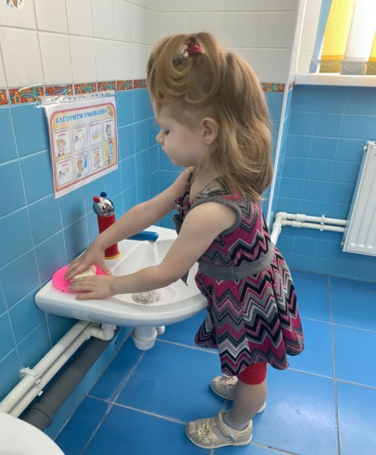
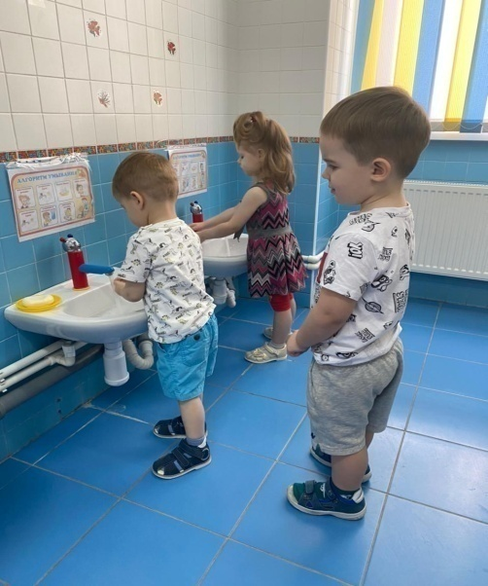
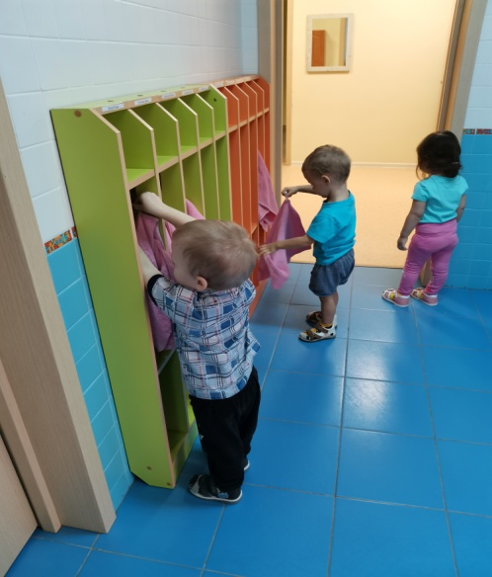
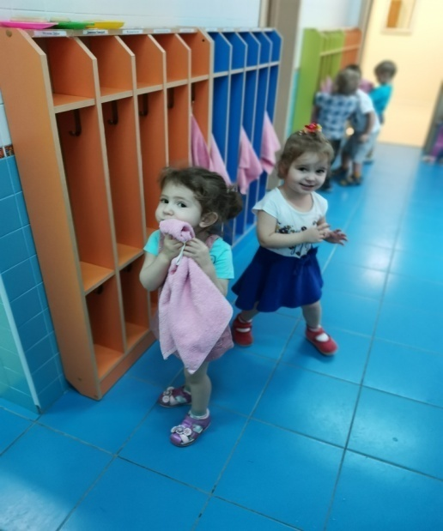

Slide 10
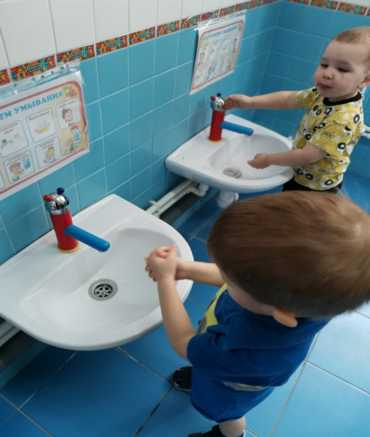
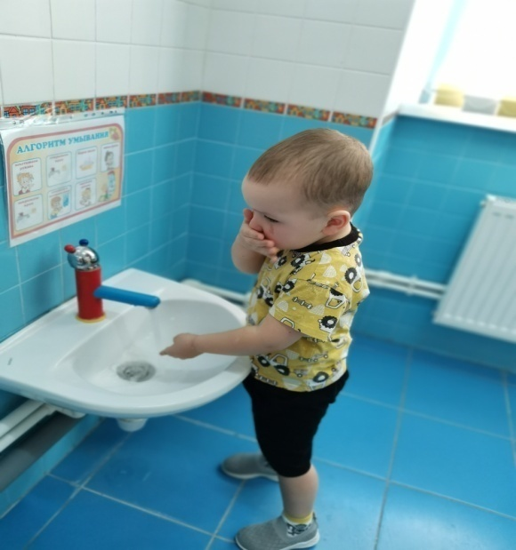
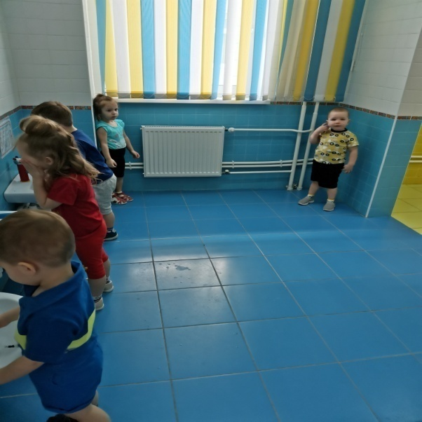

Slide 11
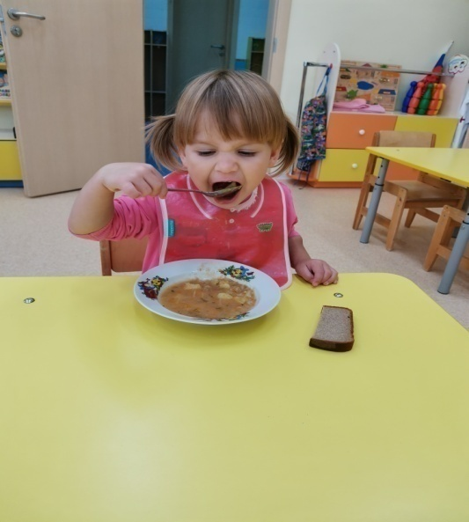
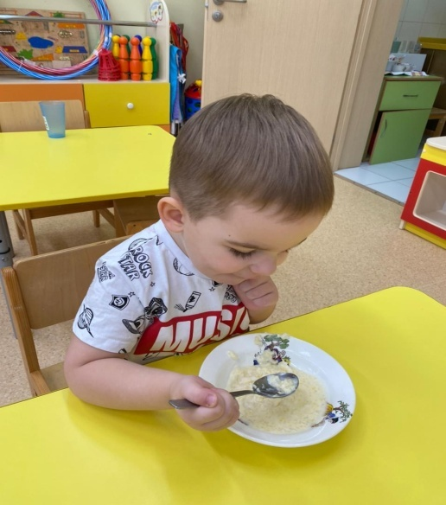
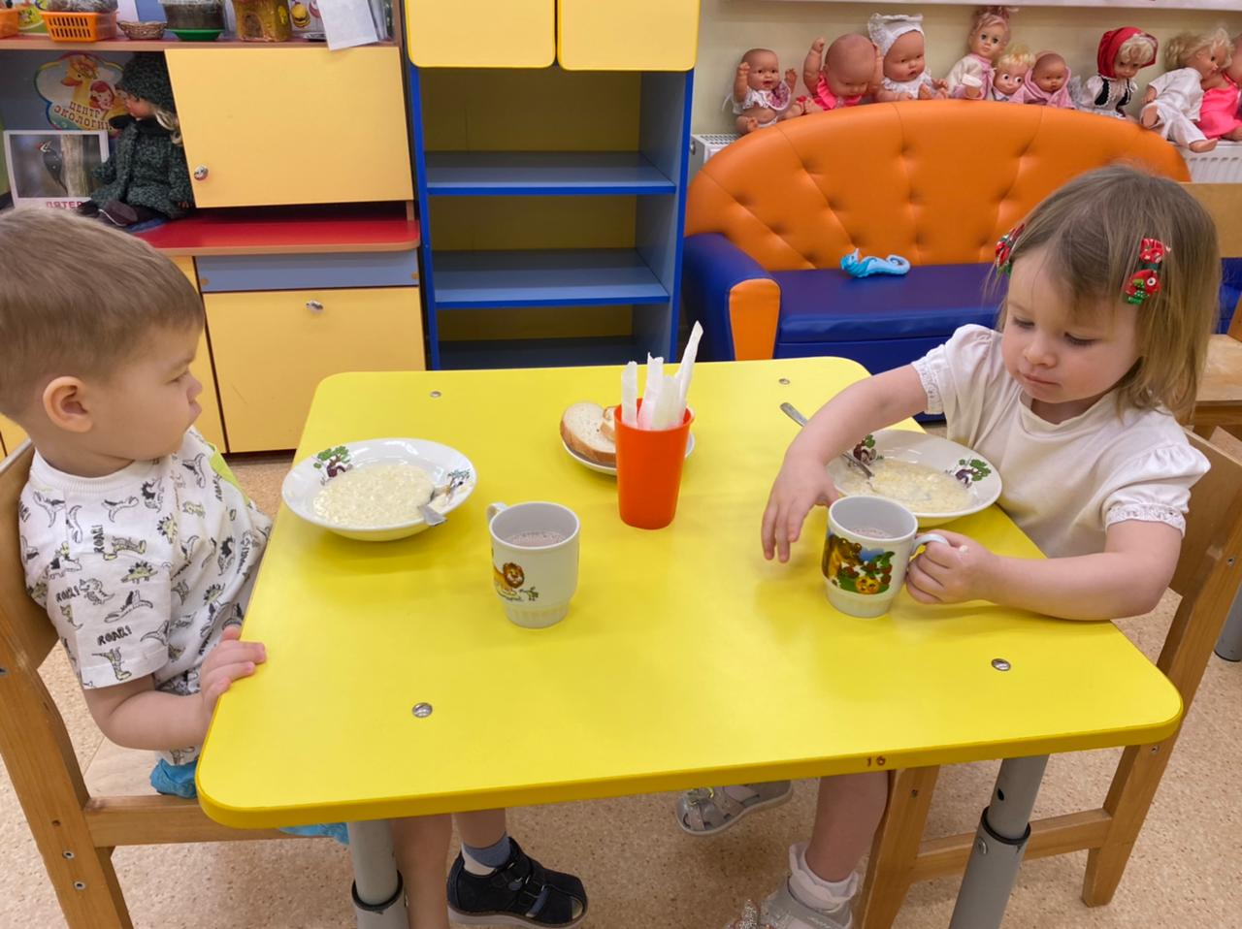
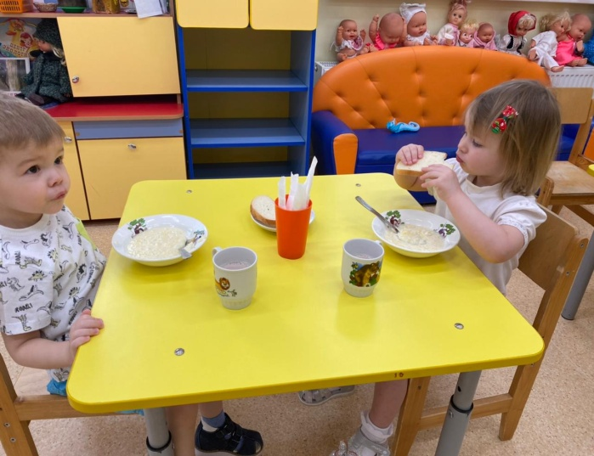

Slide 12
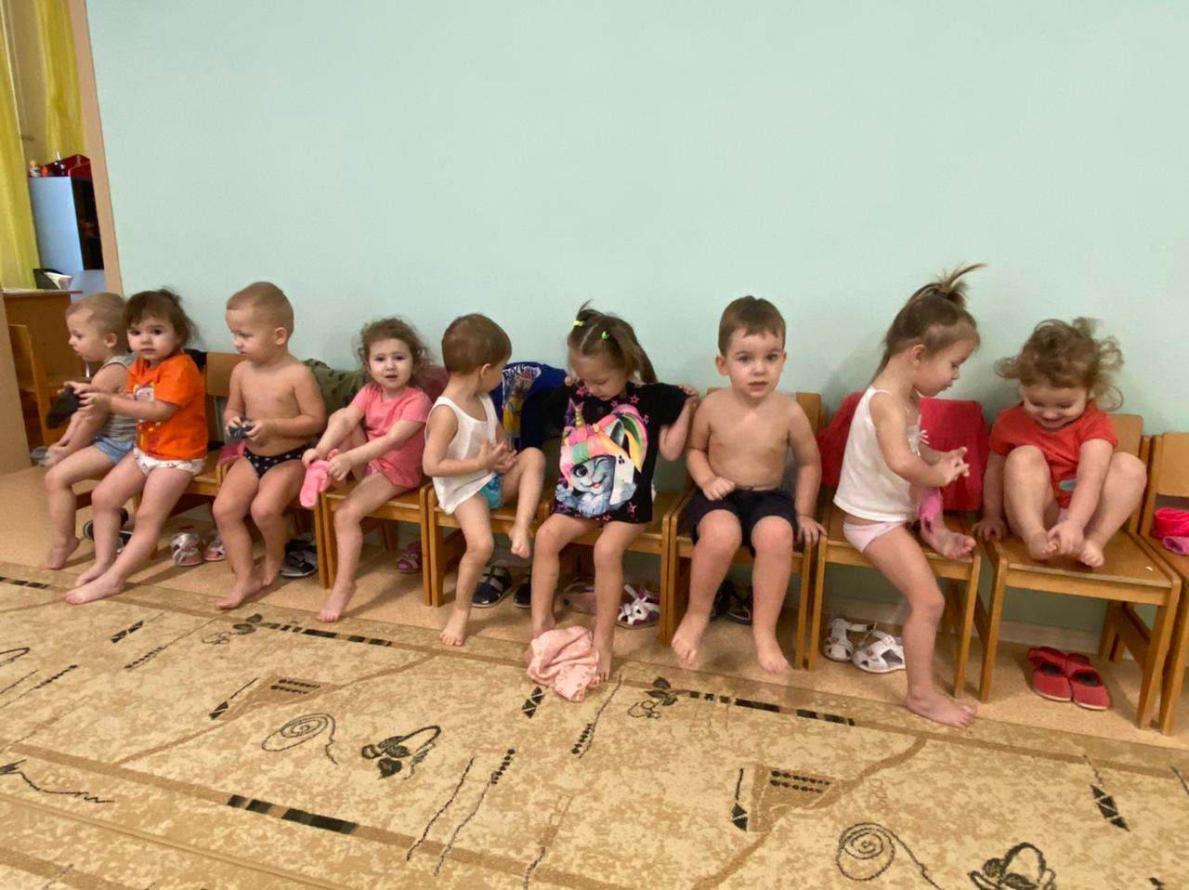
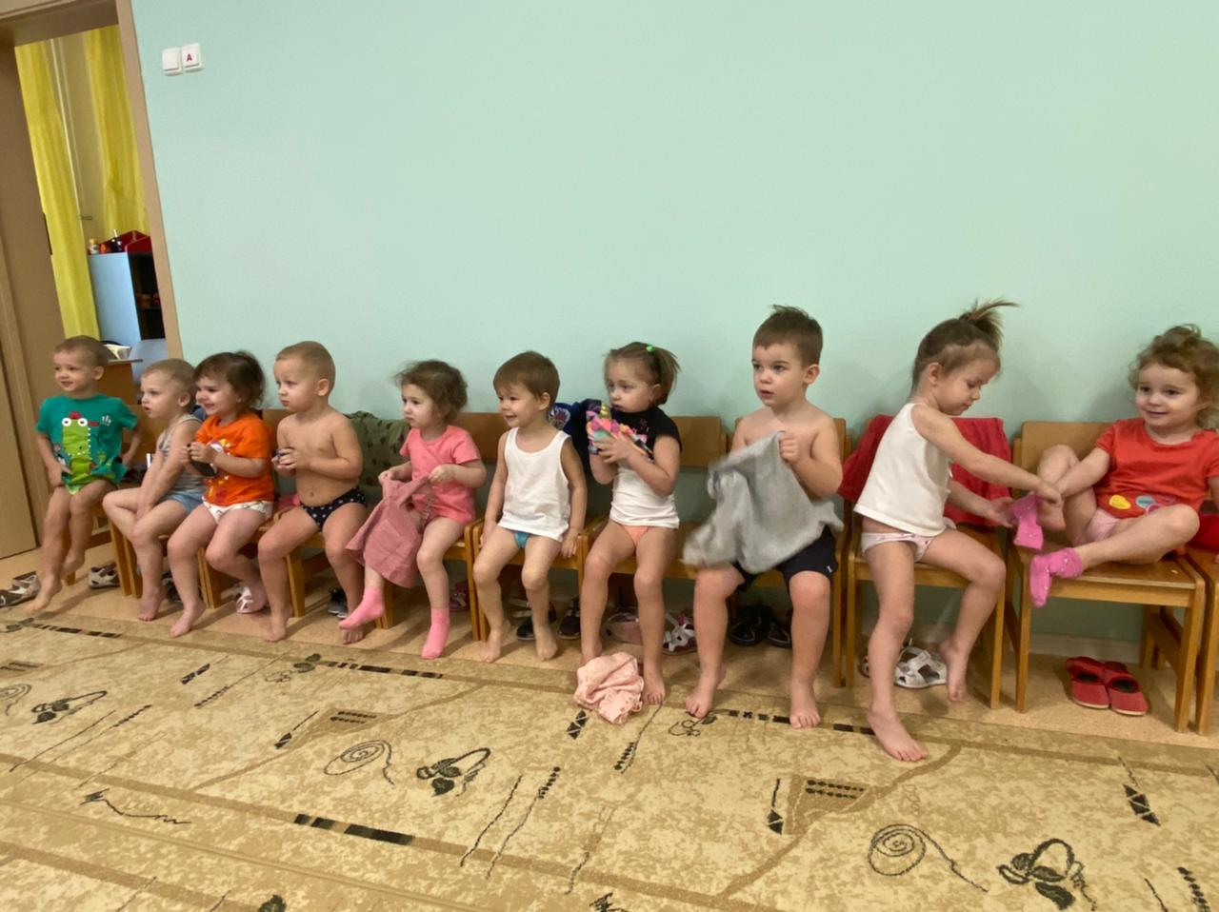

Slide 13
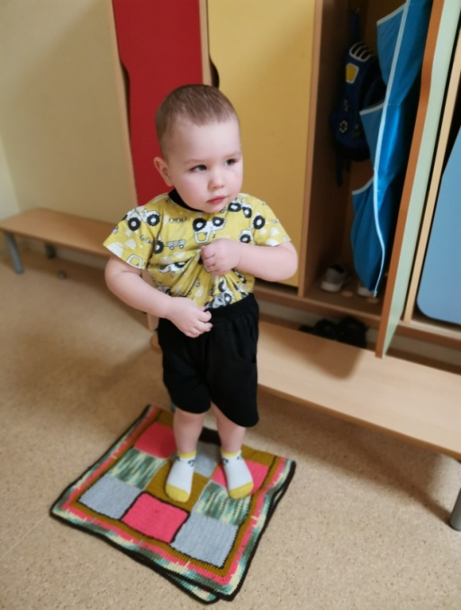
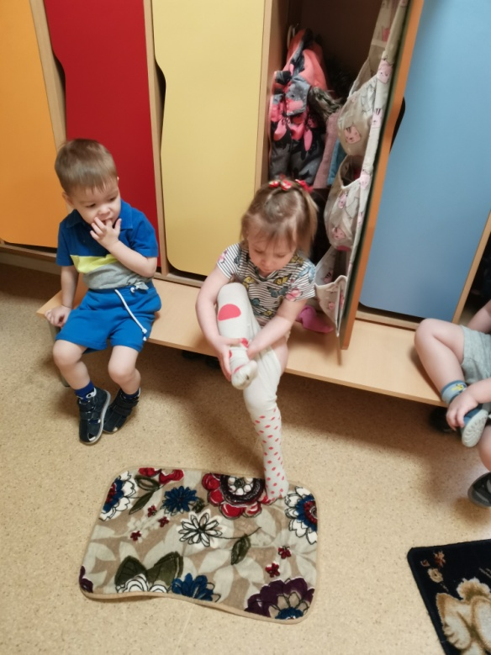
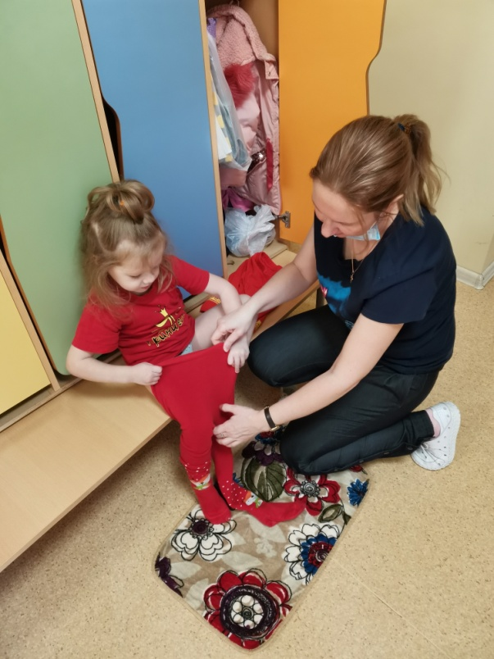

Slide 14
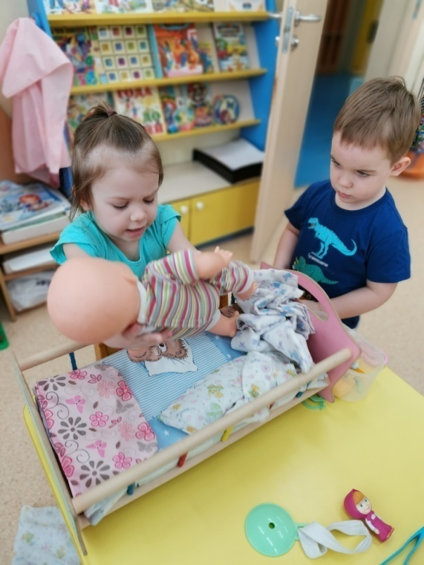
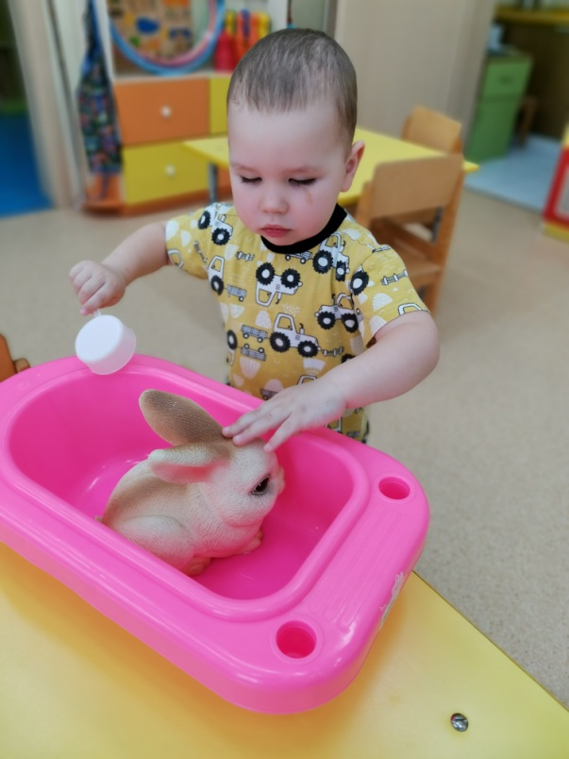
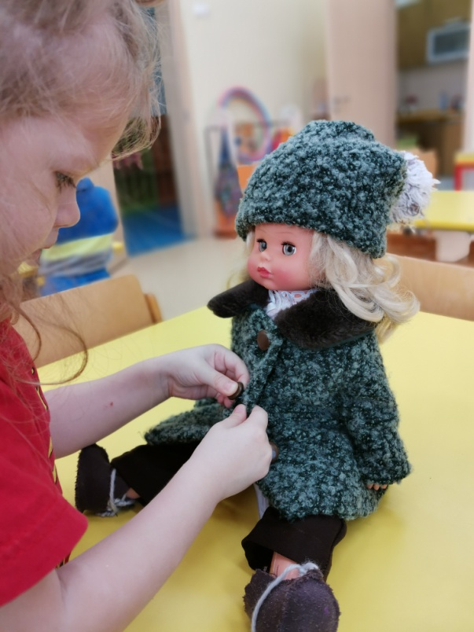

Slide 16
Использованная литература :
Афонькина Ю. А. Урунтаева Г. А. Как приобщить малыша к гигиене и самообслуживанию, 1997.
Белостоцкая Е. М., Виноградова Т. Ф. и др. Гигиенические основы воспитания детей от 3 до 7, 1991
Бондаренко А.К. Дидактиеские игры в детском саду. – М.: Просвещение,1991.
Буре Р.С., Островская А.Ф. Воспиталель и дети. – М.: Просвещение, 2006.
Воспитателю о работе с семьёй. / Под ред. Н. Ф. Виноградовой, 1989.
Зебзеева В. А. Организация режимных процессов в ДОУ, 2007.
Кулик Г. И., Сергиенко Н. Н. Школа здорового человека, 2006. – (Программа развития).
Конина Е.Ю. Формирование культурно-гигиенических навыков у детей. Игровой комплект.- Айрис-пресс.

Slide 17
Спасибо за внимание.

